Slide 1
LES CANCERS SECONDAIRES OU METASTATIQUES
DU POUMON
DR KHERBI

Slide 2
INTRODUCTION
Pathologie fréquente :
selon WILLIS ; 500 autopsies de tumeurs malignes de toute origine, mettait en évidence dans 30% des cas un envahissement thoracique pleuro-pulmonaire.
Touche tous les âges,
Les deux sexes.
Poumon: 30 à 50% des localisations secondaires,

Slide 3
VOIES DE DISSEMINATION TUMORALE
Les cellules cancéreuses peuvent arriver au poumon par plusieurs voies possibles :
LA VOIE HÉMATOGÈNE : la plus fréquente. Les cellules néoplasiques parviennent au poumon par le biais des artères pulmonaires ou des artères bronchiques. (cas des carcinomatoses miliaires et des lâchers de ballons).
LA VOIE LYMPHATIQUE : par le biais à droite du canal thoracique et des lymphatiques trans-diaphragmatiques ou pariétaux (sein, estomac, pancréas) (cas des lymphangites). L'atteinte pleurale y est fréquemment associée.

Slide 4
VOIES DE DISSEMINATION TUMORALE
–LA VOIE AÉRIENNE : très rare, impliquant la greffe endo-trachéo-bronchique ou pulmonaire de cellules venant des tumeurs d'origine O.R.L.
–LA PROPAGATION DIRECTE : moins fréquente, qui peut se faire à partir de la paroi thoracique (sein), du médiastin (Œsophage), ou de l'étage sous diaphragmatique (foie et pancréas).

Slide 5
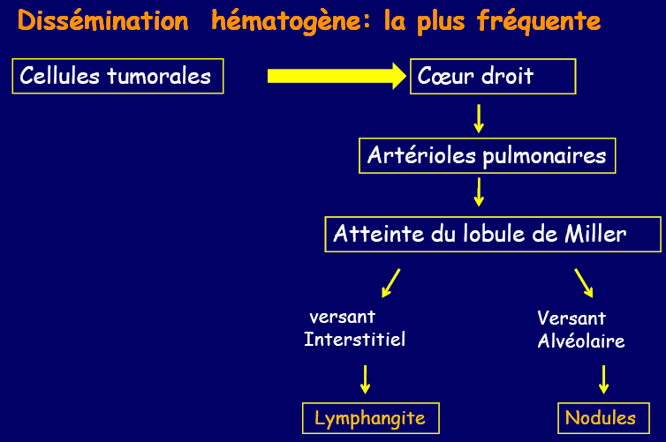

Slide 6
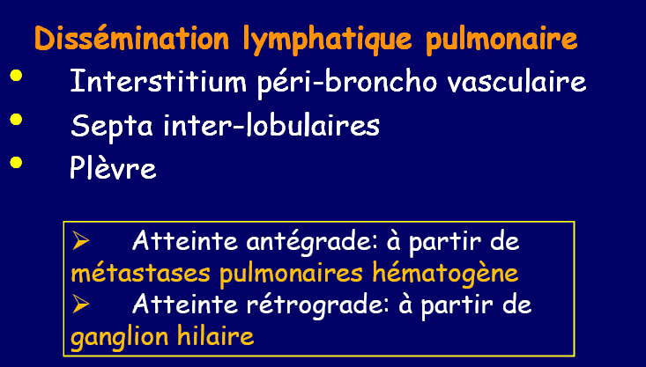

Slide 7
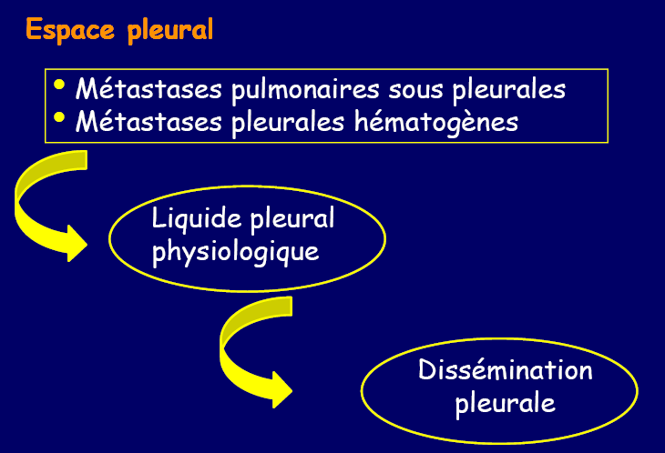

Slide 8
CIRCONSTANCES DE DECOUVERTES
Diagnostic facile : Ces métastases peuvent apparaître dans l’évolution d’un cancer viscéral connu.
Diagnostic difficile quand la métastase est " inaugurale" et ouvre la scène clinique.

Slide 9
CIRCONSTANCES DU DIAGNOSTIC
1. Découverte fortuite ;
Sur un cliché du thorax réalisé par exemple dans le cadre de la médecine du travail, d'un cliché pré-anesthésique (patient de plus de 55 ans par exemple), suivi d'une exposition à l'amiante…
2. Signes d'appel sur l'appareil respiratoire :
Toux chronique sèche ou productive,
Hémoptysie,
Douleur Thoracique,
Dyspnée permanente ou paroxystique,
Syndrome de compression médiatisnale (arbre respiratoire, syndrome cave supérieur, syndrome cave inférieur, syndrome de compression nerveuse phrénico-récurrentielle ou radiculaire),
Syndrome digestif (dysphagie).

Slide 10
CIRCONSTANCES DU DIAGNOSTIC
3. Dans le cadre du bilan d'une altération de l'état général (asthénie, amaigrissement) ou d'une fièvre au long cours
4. Dans le cadre du bilan d'une affection déjà connue (tumeur maligne, traumatisme)
5. Devant des signes extra-thoraciques (dysthyroïdie, hypertension artérielle...)

Slide 11
PRELEVEMENT A VISEE ETIOLOGIQUE
Cytologie dans l'expectoration
Examen endoscopique
Biopsies bronchiques
Biopsies transbronchiques
Ponction transpariétale
Biopsie de plèvre
à l'aiguille
sous thoracoscopie
Thoracotomie

Slide 12
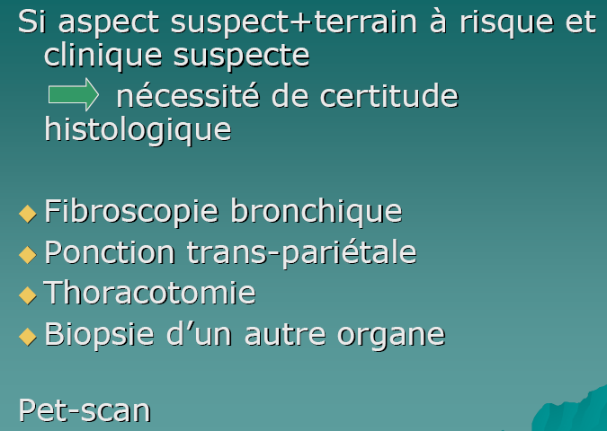

Slide 13
RADIOLOGIE DES MÉTASTASES THORACIQUES
La traduction radiologique en est très polymorphe.
Les différents aspects qui peuvent être observés sont :
– Opacité ronde unique.
– Opacités rondes multiples : c'est le "lâcher de ballons".
– Aspect réticulo-nodulaire peigné hilifuge, propre aux lymphangites,
– Aspect miliaire à gros grains ("en confetti"),

Slide 14
– Images cavitaires (métastases rondes excavées).
– Plus rarement plages de comblement alvéolaire.
– Épanchements pleuraux liquidiens, séro-fibrineux ou
hémorragiques, plus rarement gazeux ( cas des
pneumothorax dits " malins " observés au cours des
ostéosarcomes ).
– Adénopathies, plus ou moins volumineuses, hilo-
médiastinales.
– Métastases costales, lytiques ou condensantes, (sein).

Slide 15
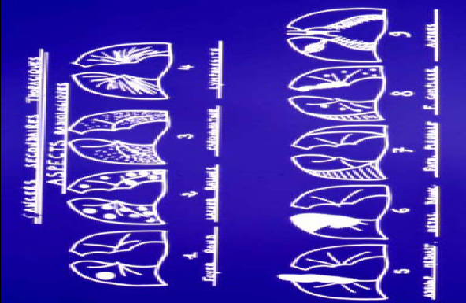
DIFFÉRENTS TYPES DE MÉTASTASES THORACIQUES

Slide 16
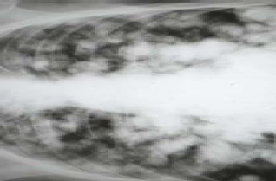
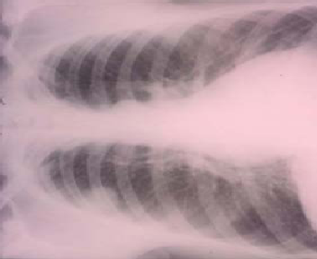
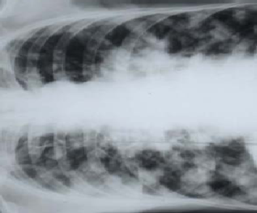
Métastase ronde unique
du lobe supérieur droit
«lâcher de ballons»

Slide 20
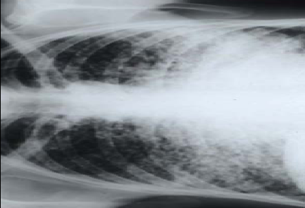
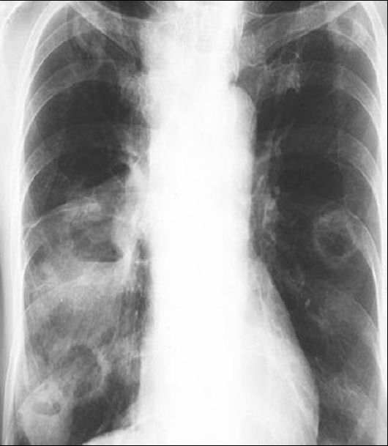
«Lâcher de ballons» excavé observé au cours de métastases pulmonaires d’un cancer de type épidermoïde d’origine ORL
Carcinomatose miliaire typique, à prédominance basale liée à un cancer de l’estomac

Slide 22
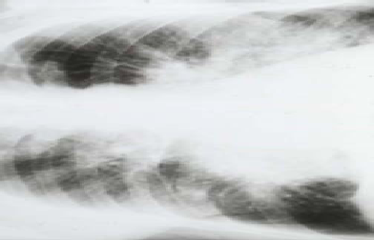
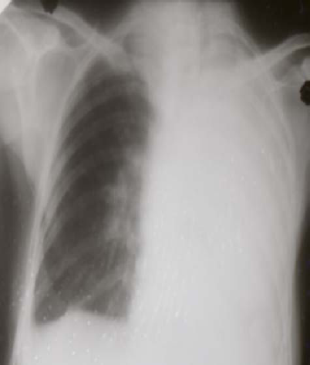
Lymphangite pulmonaire métastatique d’origine gastrique
Atélectasie totale du poumon gauche liée à une métastase endo-bronchique du tronc souche gauche d’origine thyroïdienne

Slide 23
Atélectasie LSD
H 59 a Hémoptysie supérieur droit
Tabac = 40 paquets-années
BAAR crachats x 3 négatif

Slide 24
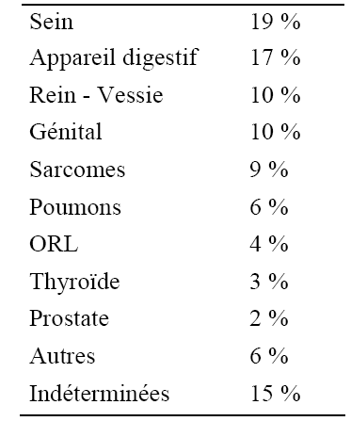
ORIGINE DES MÉTASTASES PLEURO-PULMONAIRES
Lebeau B., Brechot J.M., Rochemaure J. - EMC 6002 G70

Slide 25
Fréquence des métastases selon la tumeur primitive
75% des tumeurs : ostéosarcome; chorio-épithéliome; rein.
65% des tumeurs de la thyroïde.
60% des mélanomes.
55% des cancers du sein.
40% des cancers de la prostate.
30% des cancers de la sphère O.R.L.
20% des cancers du tube digestif haut ou du pancréas.
15% des cancers de l'utérus et du colon.
10% des cancers de l'ovaire.

Slide 26
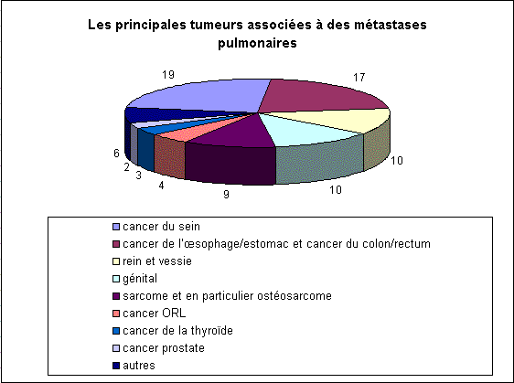

Slide 27
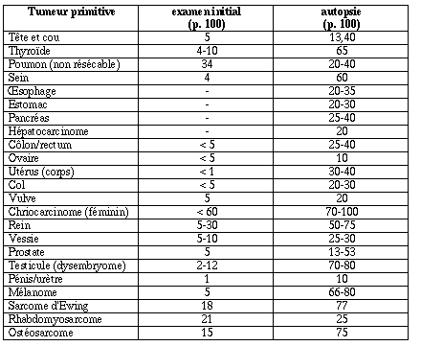

Slide 28
Métastases pulmonaires des cancers broncho-pulmonaires
7 à 50 %
Incidence inversement proportionnelle
au degré de différenciation de la tumeur initiale
• Voies Hématogène ou lymphatique
• Voie aérienne: carcinomes bronchiolo-alvéolaires.
T4 : dans le même poumon
M1: dans un autre poumon

Slide 29
Métastases pulmonaires des cancers du rein
55 à 77 %
35%: métastases synchrones
- Poumon: premier site métastatique
- Forme nodulaire +++: évolution très lente
- Les localisations endo-bronchiques.

Slide 30
Métastases pulmonaires des cancers colorectaux
• 15 à 20 % des séries
• Poumon : deuxième site métastatique après le foie
• Aspect: Nodules multiples d’aspect non spécifique.
Métastases pulmonaires d’ hépatocarcinome
• Poumon: premier site métastatique,
• 40 à 70%,
• Embolies tumorales, infarctus massifs, et décès,
• Localisations endo- bronchiques,

Slide 31
Métastases pulmonaires des cancers du sein
• Hématogène ou lymphatique.
• Localisations endo-bronchiques: homolatérales au cancer initial
• Localisations pleurales souvent homolatérales au sein atteint
Métastases pulmonaires des cancers ORL
• Oro-pharyngé: 10%
• Laryngé: 60%
• Nodules excavés+++
Métastases pulmonaires des cancers de la thyroïde
• Nodules bilatéraux,
• Aspect de miliaire,
• Aspect réticulo-nodulaire,
• Parfois visibles uniquement à la scintigraphie à l’iode 131.

Slide 32
Métastases pulmonaires des sarcomes
• Nodules bilatéraux de taille variable
• Excavés avec pneumothorax révélateur
• Calcifiés

Slide 33
TRAITEMENT
A - SYMPTOMATIQUE :
En fonction de la forme clinique de la métastase
1) Pleurésie :
- Liquide : évacuation, corticoïdes, symphyse (pleuroscopie ou chirurgie).
- Douleurs : antalgiques (les 3 paliers)
2) Lymphangite néoplasique
Miliaire - lâcher de ballons (f. bilatérale) : corticoïdes peu efficaces, oxygénothérapie
d’efficacité temporaire, anxiolytiques et opiacés.
3) Les sténoses bronchiques :
Chirurgie si possible, geste local parfois (laser / cryothérapie / radiothérapie / prothèse) , traitement palliatif (corticoïdes, antibiotiques...)
4) Opacité unique :
Chirurgie préconisée quand intervalle entre primitif et métastase prolongé, tumeur à
marche lente (sarcome, rein, colon...). Chirurgie possible même quand lésions multiples.
Chirurgies itératives parfois. La chirurgie des métastases devra être économe (wedge resection).

Slide 34
TRAITEMENT
B - ETIOLOGIQUE :
En fonction de l’hormonosensibilité ou de la chimiosensibilité présumée de la tumeur primitive
- Sein : Tamoxifène, ou autre traitement hormonal, chimiothérapie
- Prostate : Antiandrogène - agoniste LH - RH

Slide 35
EVOLUTION ET PRONOSTIC
La survie moyenne après constatation de métastases pulmonaires
asymptomatiques non traitées est de 9 à 11 mois.
Le pronostic d'ensemble de ces métastases non traitées est donc
nettement plus défavorable que celui des cancers broncho-
pulmonaires primitifs
certains cancers secondaires pleuro-pulmonaires peuvent rester longtemps stables spontanément ou sous l'influence d'une thérapeutique ; radiothérapie ou chimiotherapie.

